Slide 1
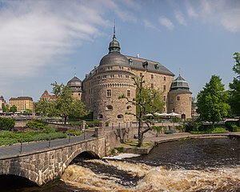
Välkomna till Riksstrokes användardag
7 september 2022

Slide 2
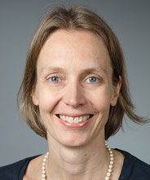
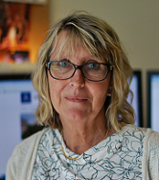
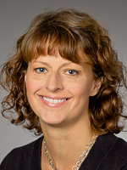
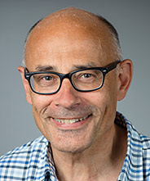
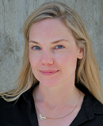
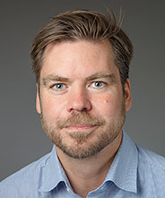
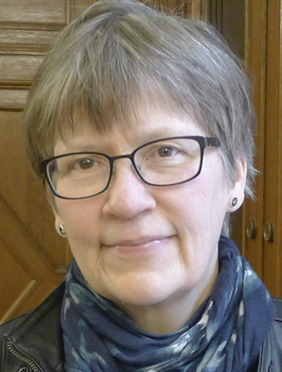
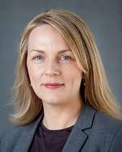
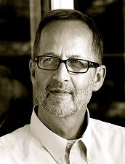
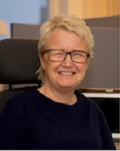
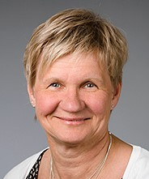
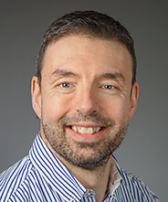
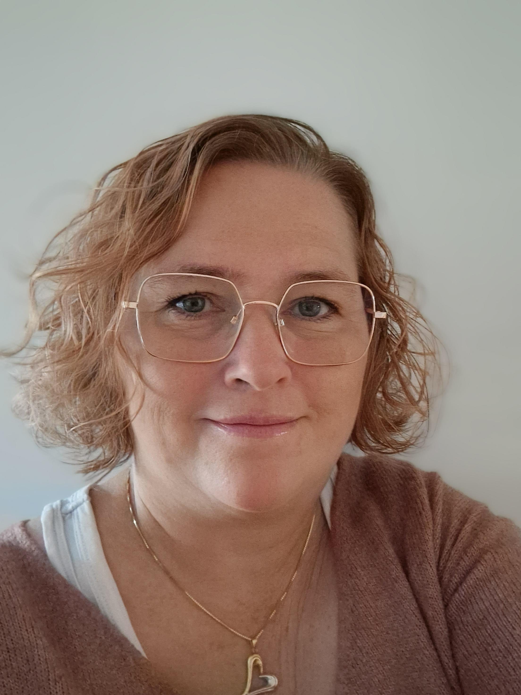
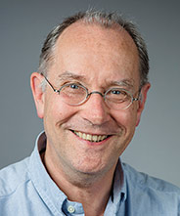
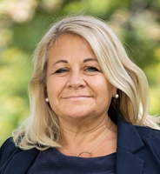
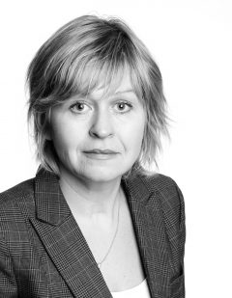
Riksstrokes Styrgrupp och kansli

Slide 3
Praktisk information
Tider
  Mötet börjar 09.30
  Mat 12.00
  Paus med fika ca 14.30
  Avslut 16.00
Toaletter
Rundvandring på USÖ för intresserade efter användardagen
PP bilder kommer på hemsidan

Slide 4
Dagens program
  Mötets öppnande och praktisk information
  Senaste resultaten från Riksstroke
  Aktuell forskning och pågående studier med Riksstrokedata
  Formulär 2023
  Registreringsfrågor
  Omvårdnadsvariabler ett förbättringsarbete
  Information från Riksstroke
  Lunch 12.00
  Gruppdiskussioner
  Fika ca 14.30
  Gruppdiskussioner forts
  Riksstrokepriset
  Avslut ca 16.00
  Rundvandring USÖ för intresserade

Slide 5
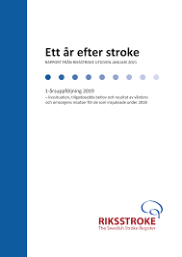
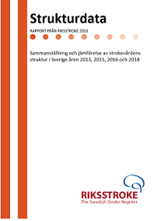
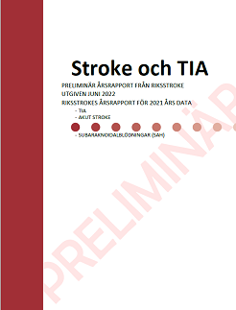
Senaste resultaten från Riksstroke
  Mia von Euler
  Professor i Neurologi, Örebro
  Registerhållare Riksstroke

Slide 6
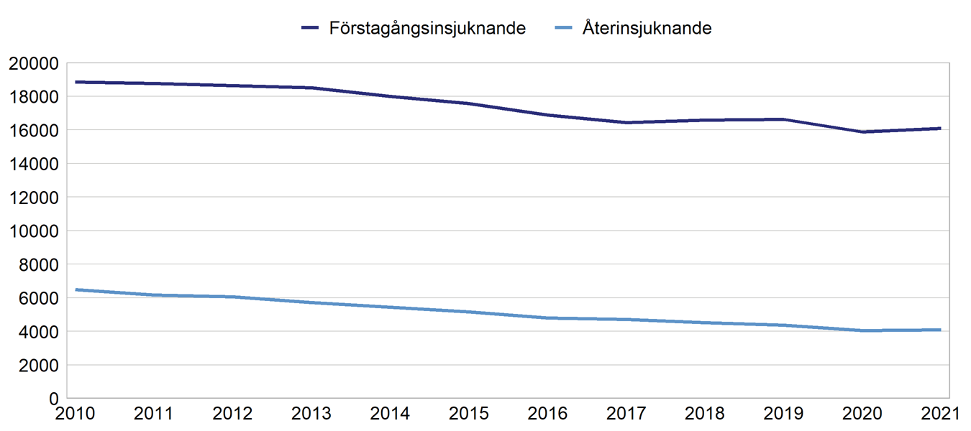
Stroke 2010-2021
16 000
4 000

Slide 8
Täckningsgrad, per region

Slide 9
Täckningsgrad TIA

Slide 10
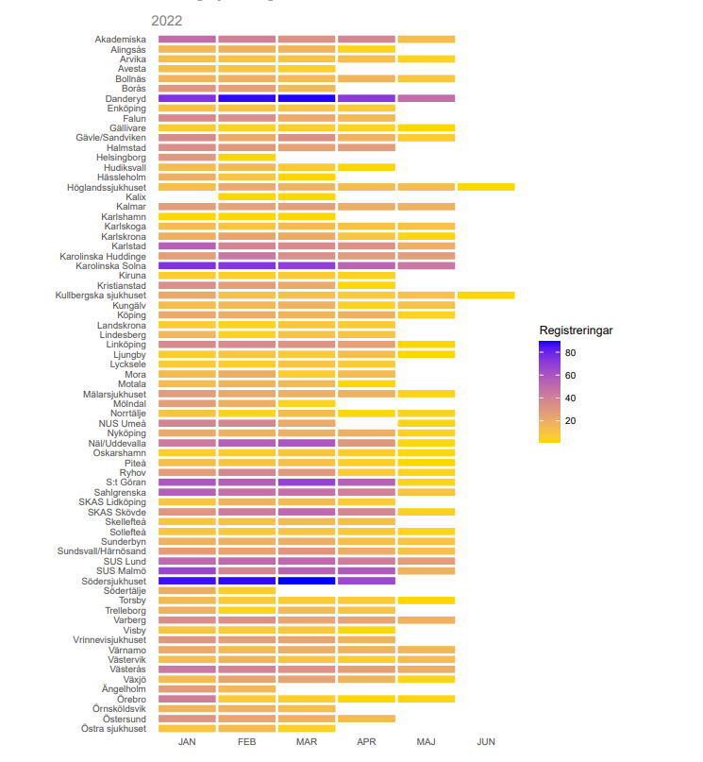
Rapportering
2022

Slide 11
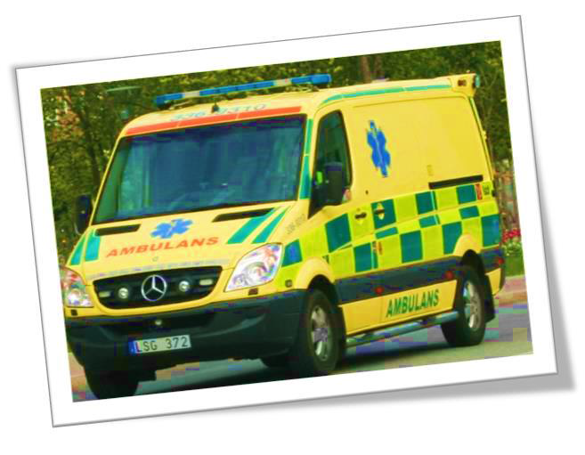
TIA och stroke 2021
Medelålder
  TIA: 73 år för män, 76 år för kvinnor (snitt 74 år)
  Stroke: 73 år för män, 77 år för kvinnor (snitt 75 år)
Könsfördelning
  TIA 52% män, 48% kvinnor
  Stroke: 55% män, 45% kvinnor
Ankom med ambulans:
  TIA: 56% (30-100%)
  Stroke: 76% (71%-85%)

Slide 12
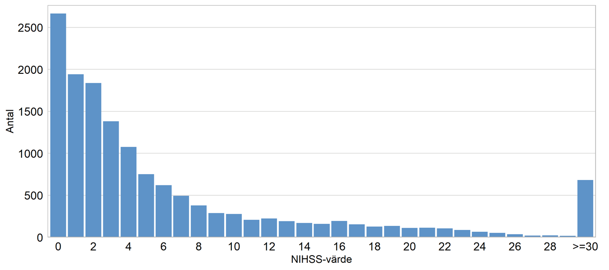
NIHSS vid inkomst (73%)

Slide 13
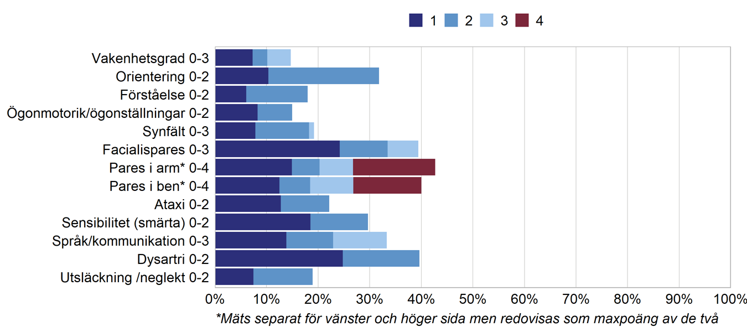
NIHSS

Slide 14
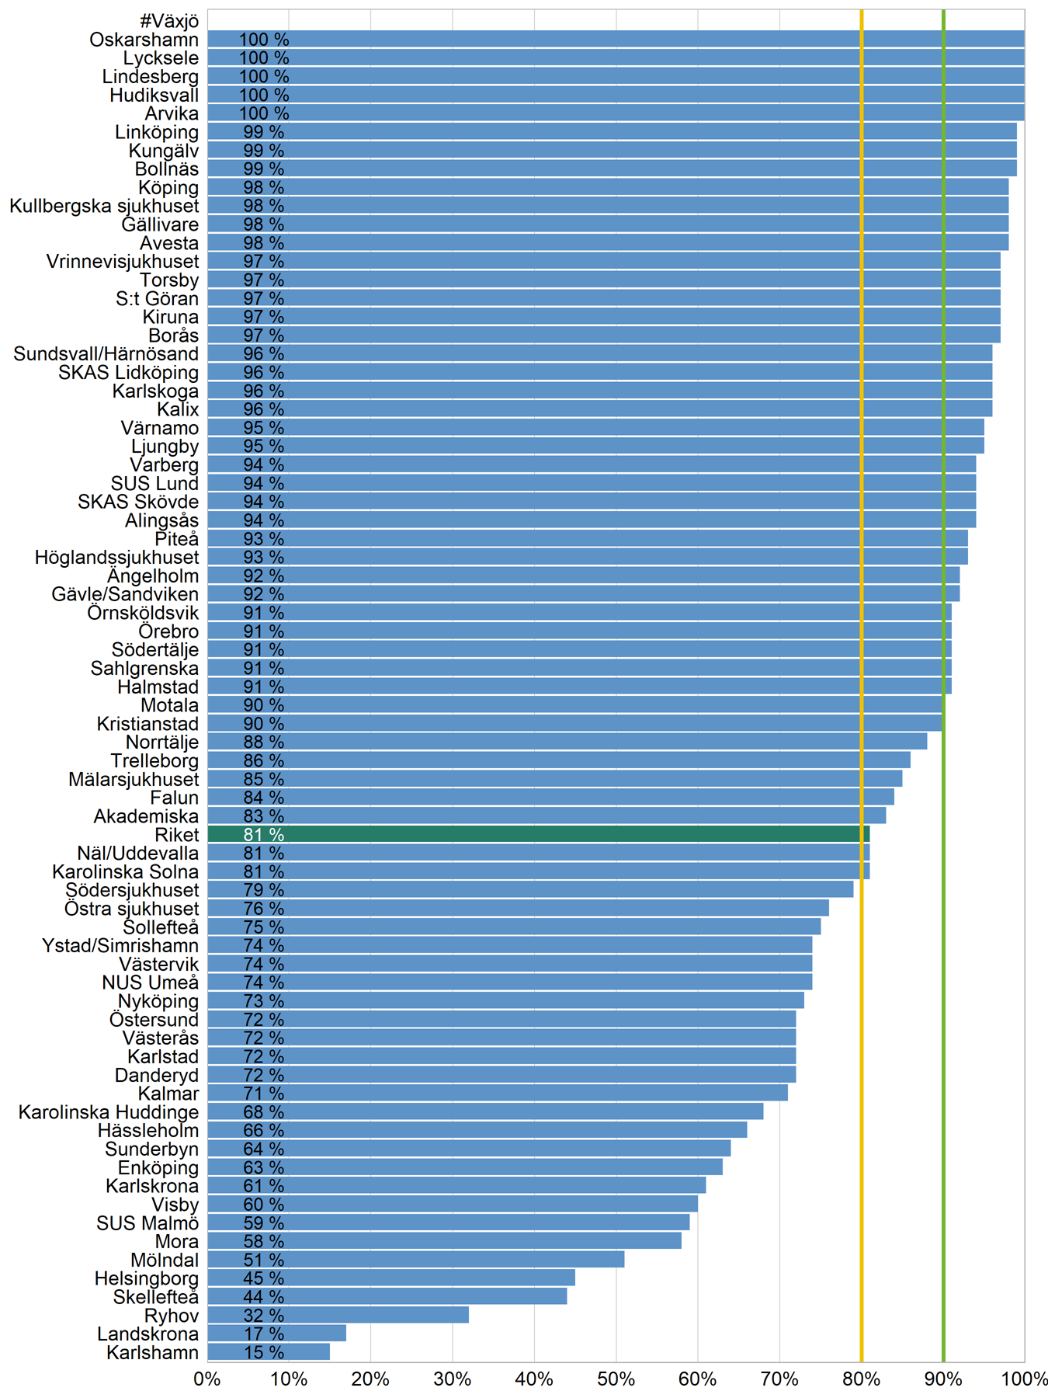
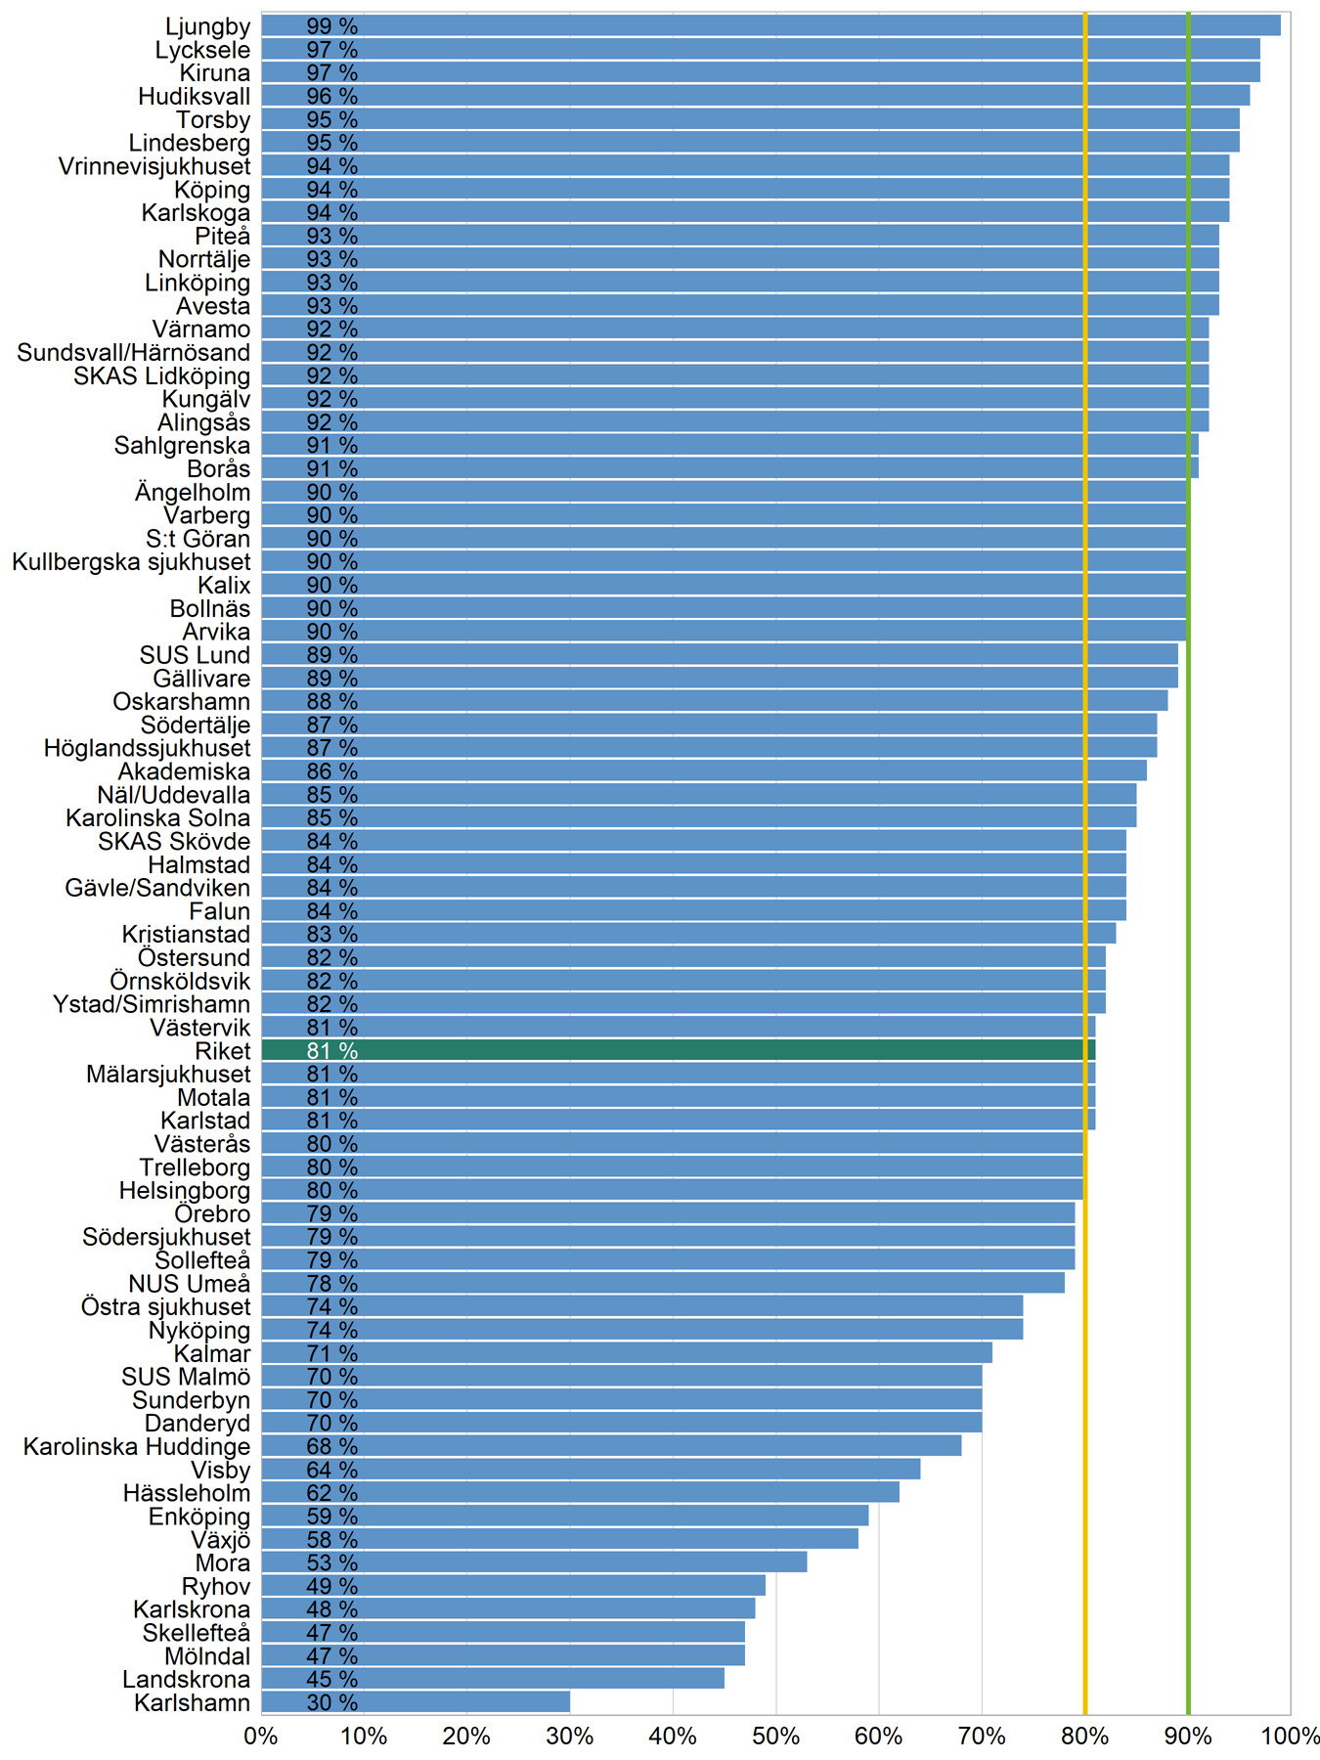
Strokeenhet, första vårdenhet
TIA
Stroke

Slide 15
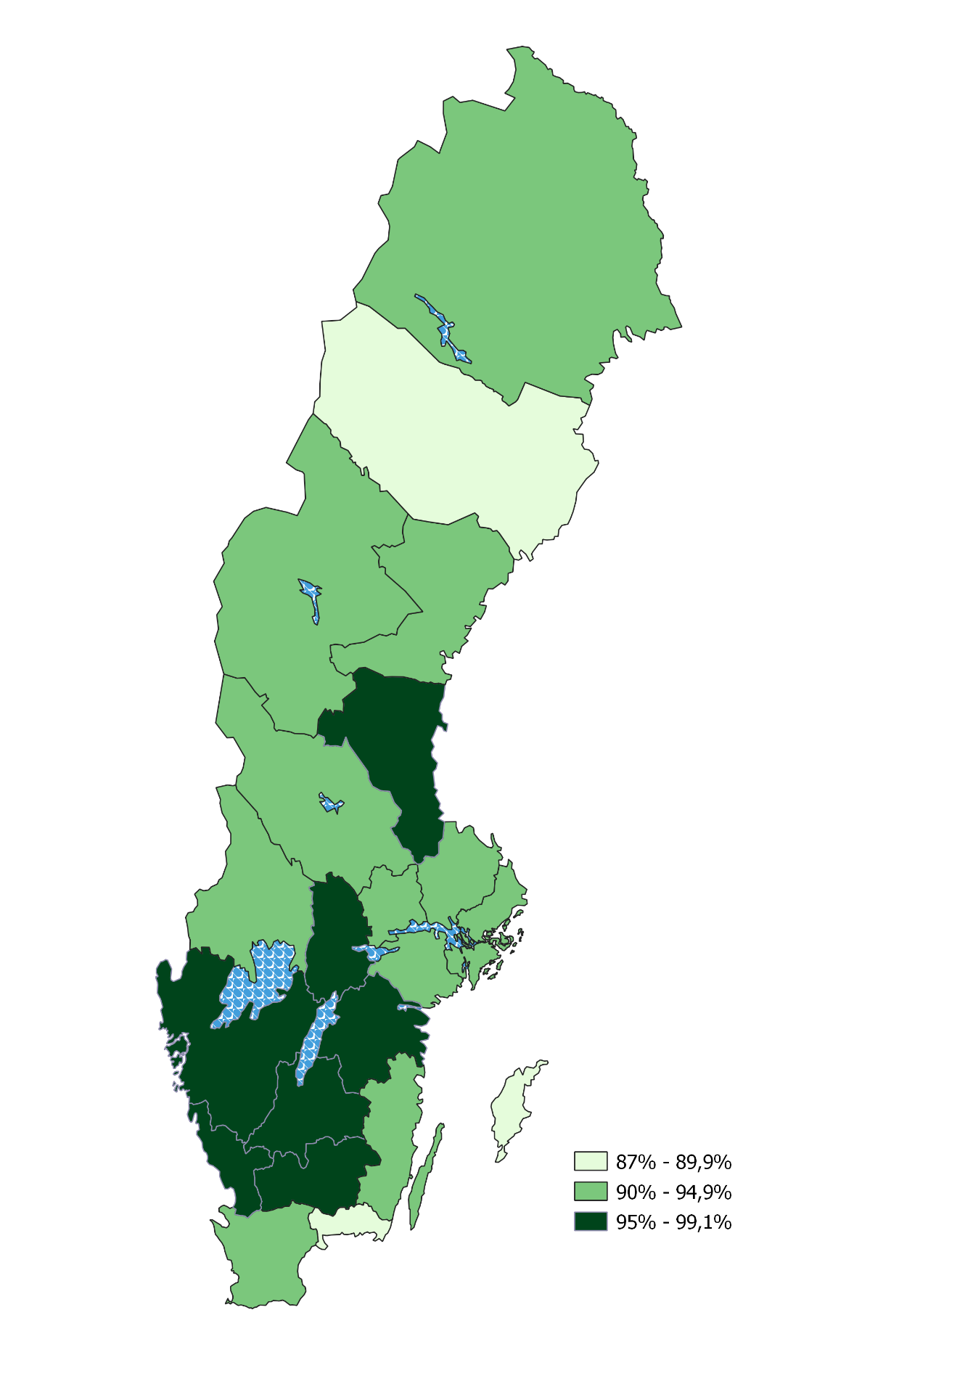
Strokeenhet
  Strokeenehet någon gång under vårdtiden

Slide 16
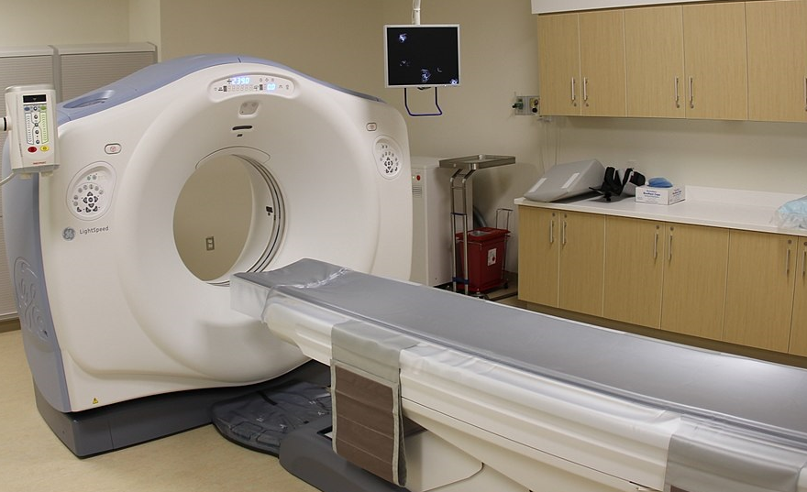
Bilddiagnostik
TIA
  DT: 98%
  DTai: 50% (43% akut)
  MR: 18%
  MRai: 1%
  UL halskärl: 40%
Stroke
  DT: 98%
  DTai: 60% (52% akut) IS
  40% ICH
  DTP: 14% IS
  MR: 34%
  MRai: 3%
  UL halskärl: 27%

Slide 17
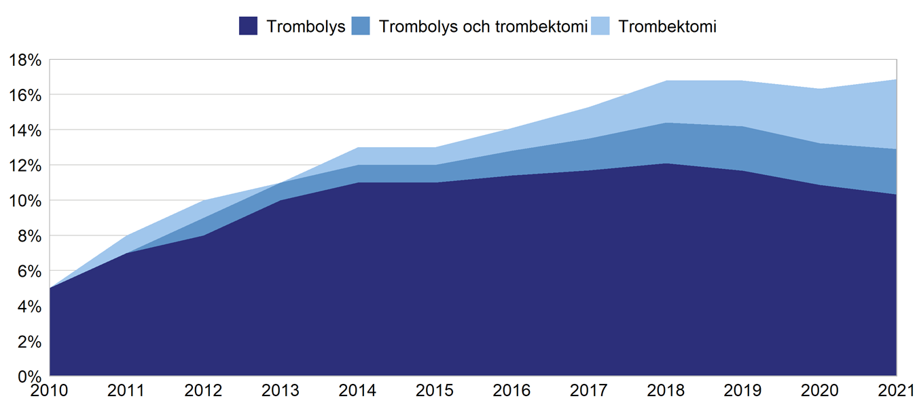
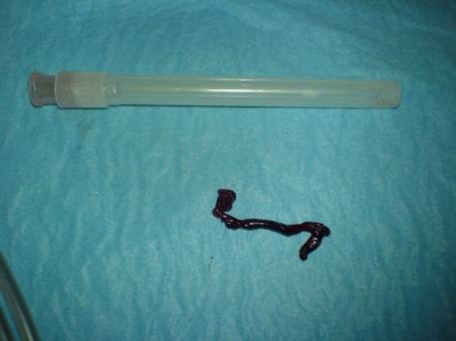
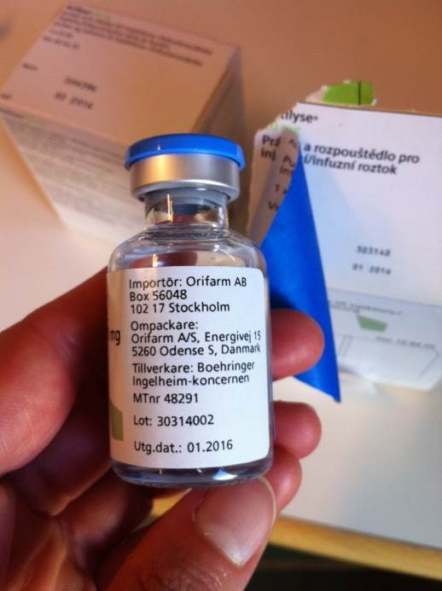
Reperfusionsbehandling vid ischemisk stroke
17%
Spridning 12-23%

Slide 18
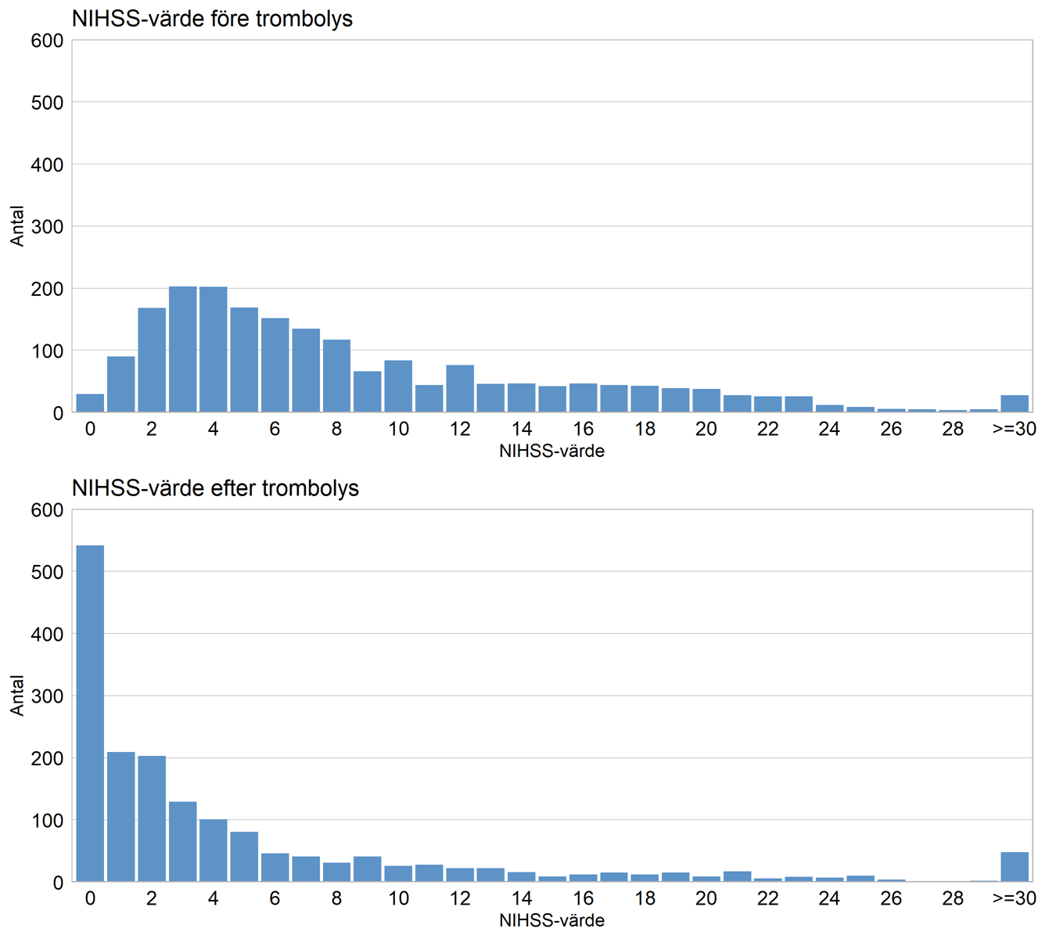
NIHSS före och efter trombolys
84 TIA diagnos

Slide 19
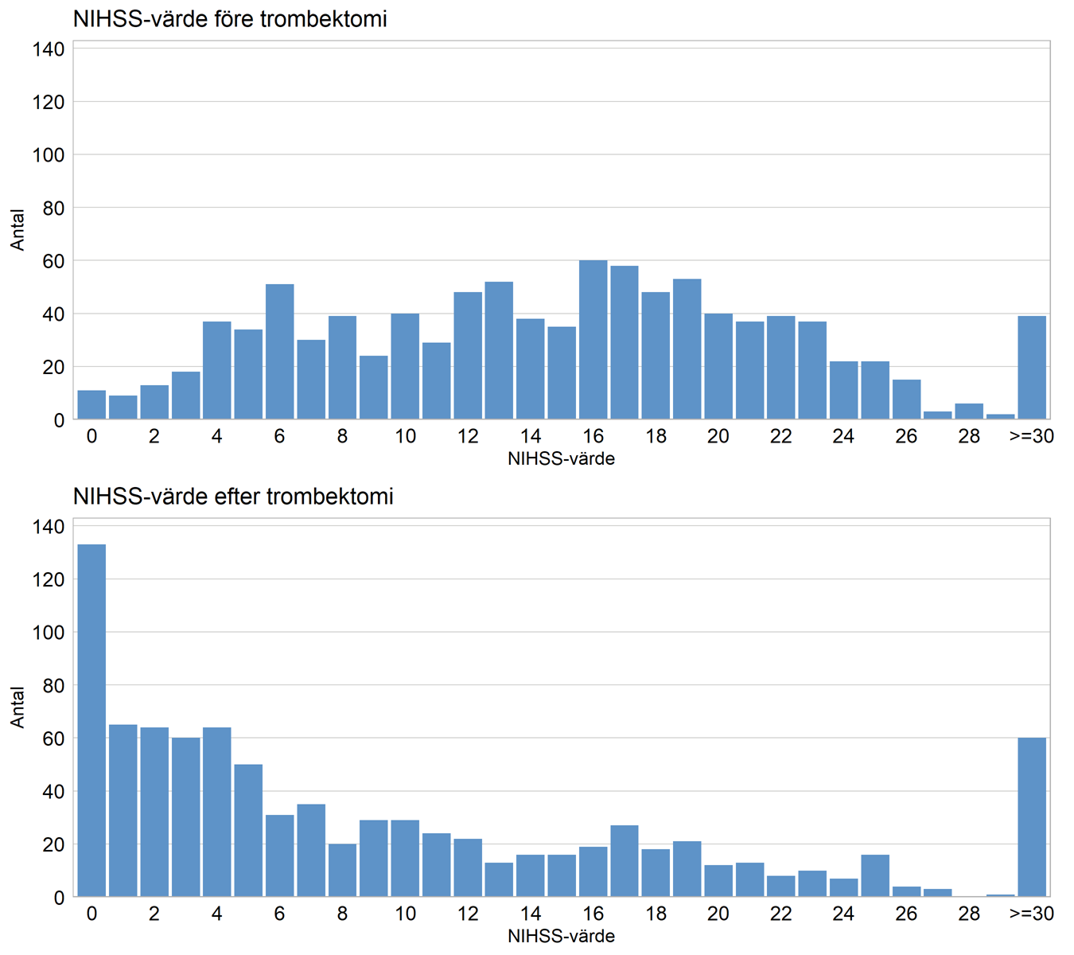
NIHSS, Trombektomi

Slide 20
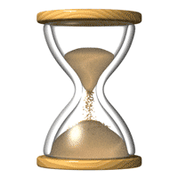
Regional variation i reperfusion
Sjukvårdsregion | Trombolys % | Trombolys och trombektomi, % | Trombektomi % | Reperfusionsbeh. totalt, %
Sydöstra | 9% | 2% | 2% | 13%
Mellansverige | 9% | 2% | 3% | 14%
Stockholm | 10% | 3% | 5% | 18%
Södra | 11% | 3% | 4% | 18%
Västra | 9% | 3% | 6% | 18%
Norra | 16% | 2% | 2% | 20%
Riket | 10% | 3% | 4% | 17%

Slide 21
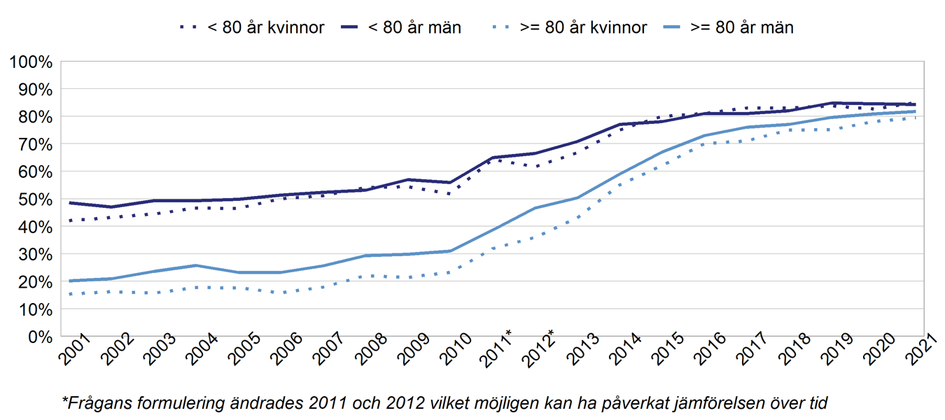
Antikoagulantia efter ischemisk stroke

Slide 22
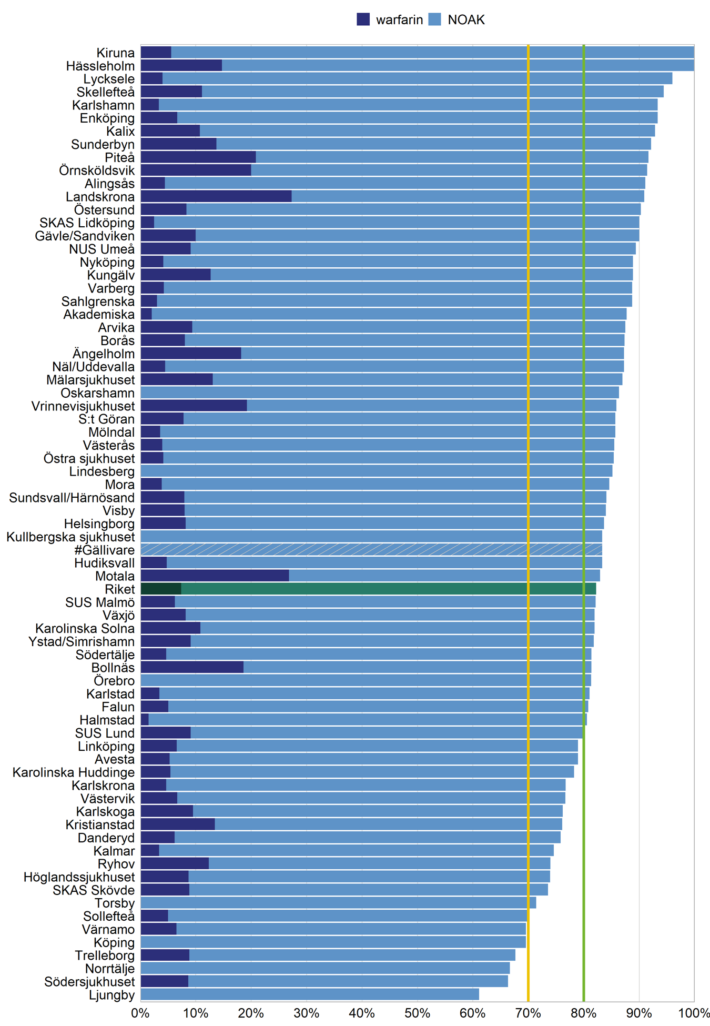
Antikoagulantia efter ischemisk stroke

Slide 23

Bedömning
TIA
Stroke
  Sjukgymnast/fysio-terapeut: 61%
  Arbetsterapeut: 58%
  Logoped: 13%
  Sjukgymnast/fysio-terapeut: 86%
  Arbetsterapeut 86%
    Ca 50% första dygnet
    Behandling 68%
  Logoped 42% (18-95%)

Slide 24
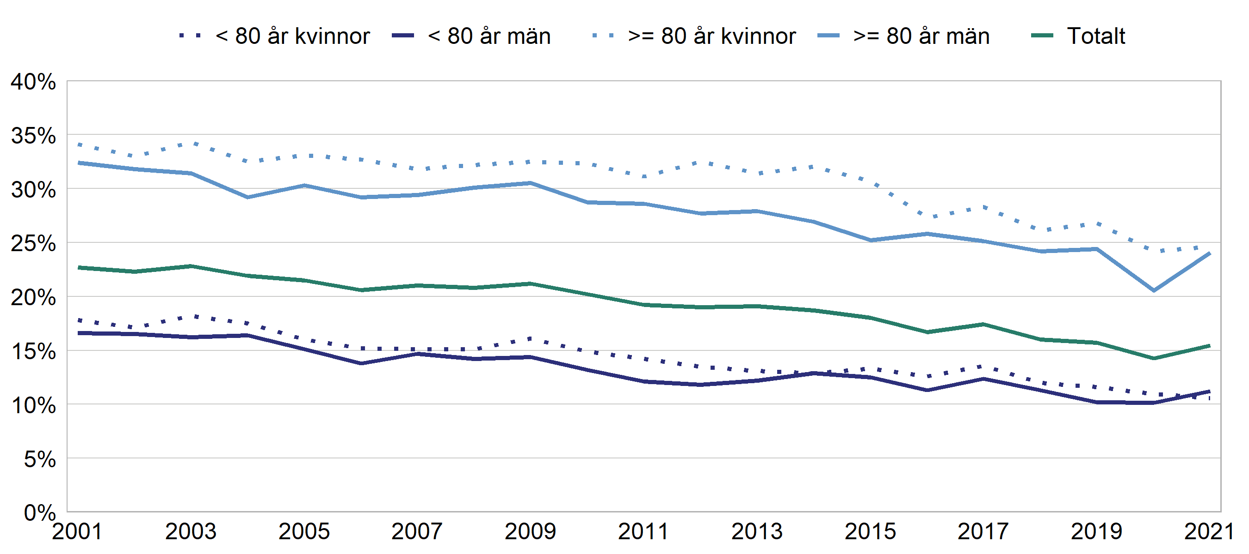
Andel ADL-beroende efter 3 mån

Slide 25
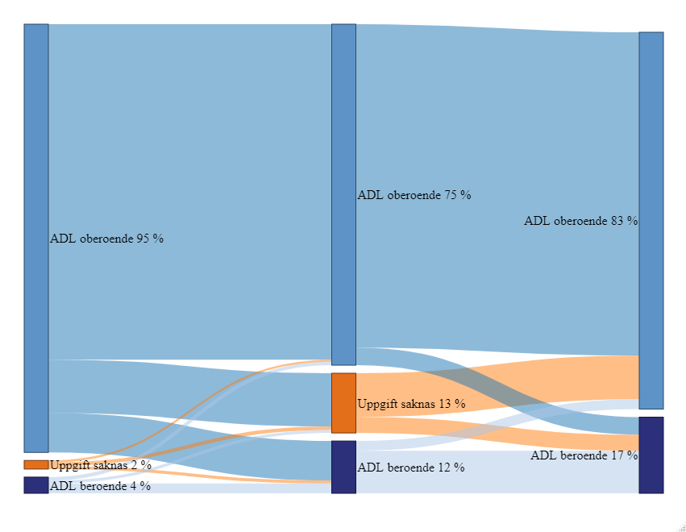
ADL vid insjuknande, tre och 12 mån
1-års rapporten 2021

Slide 26
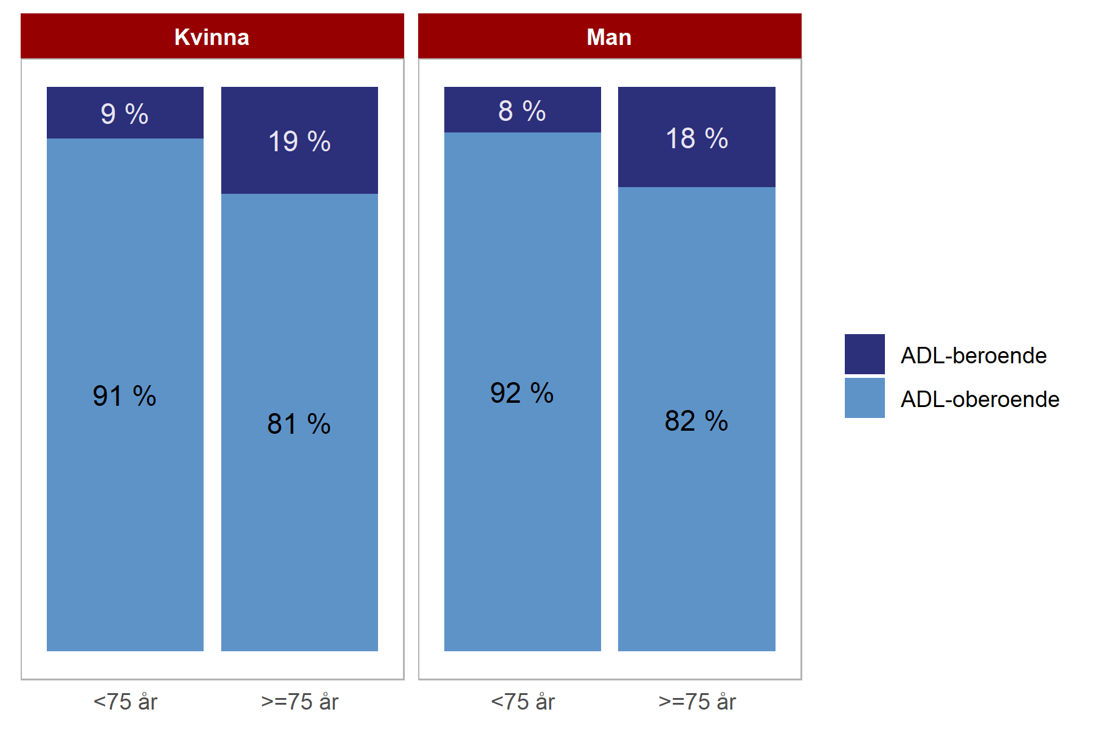
ADL oberoende 1 år efter stroke
1-års rapporten 2021

Slide 27
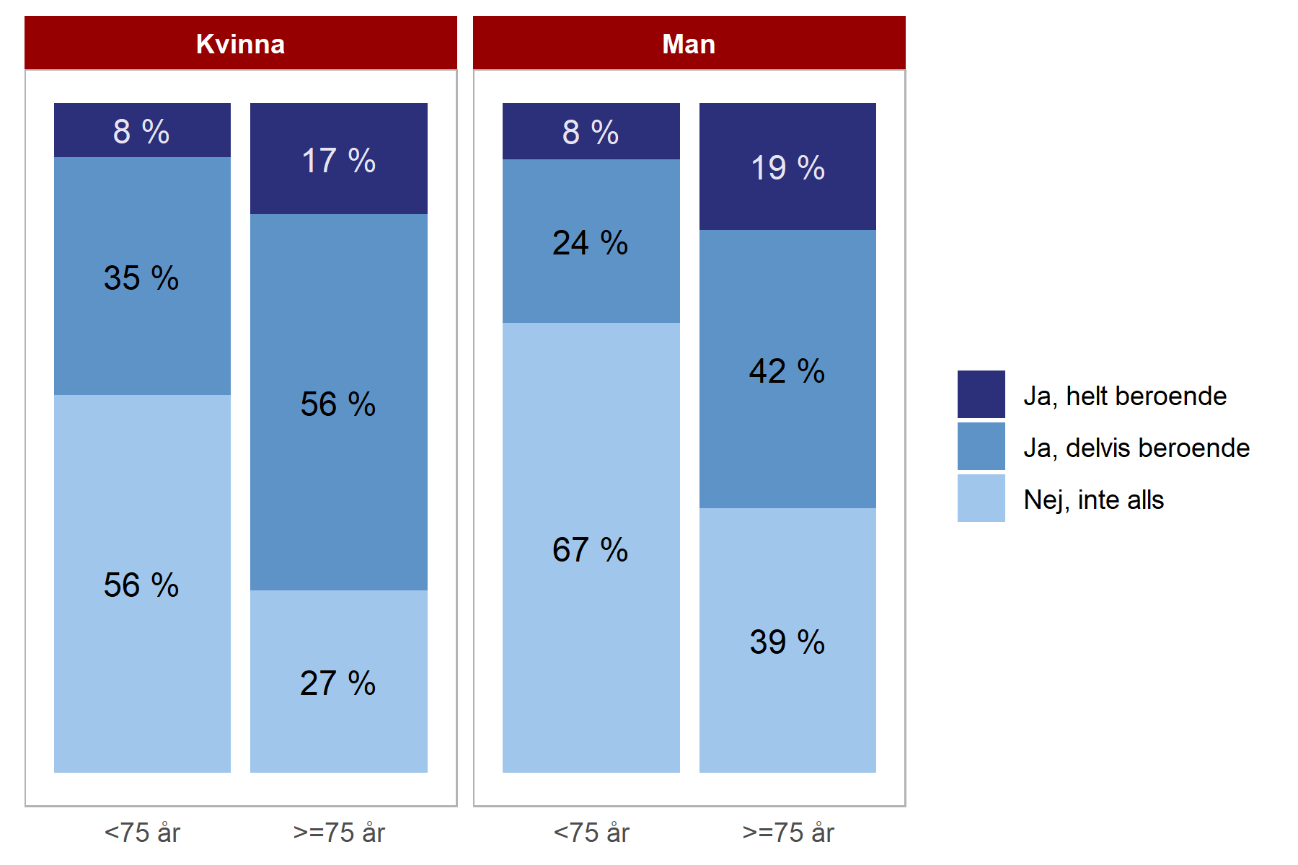
Beroende av anhöriga 1 år efter stroke

Slide 28
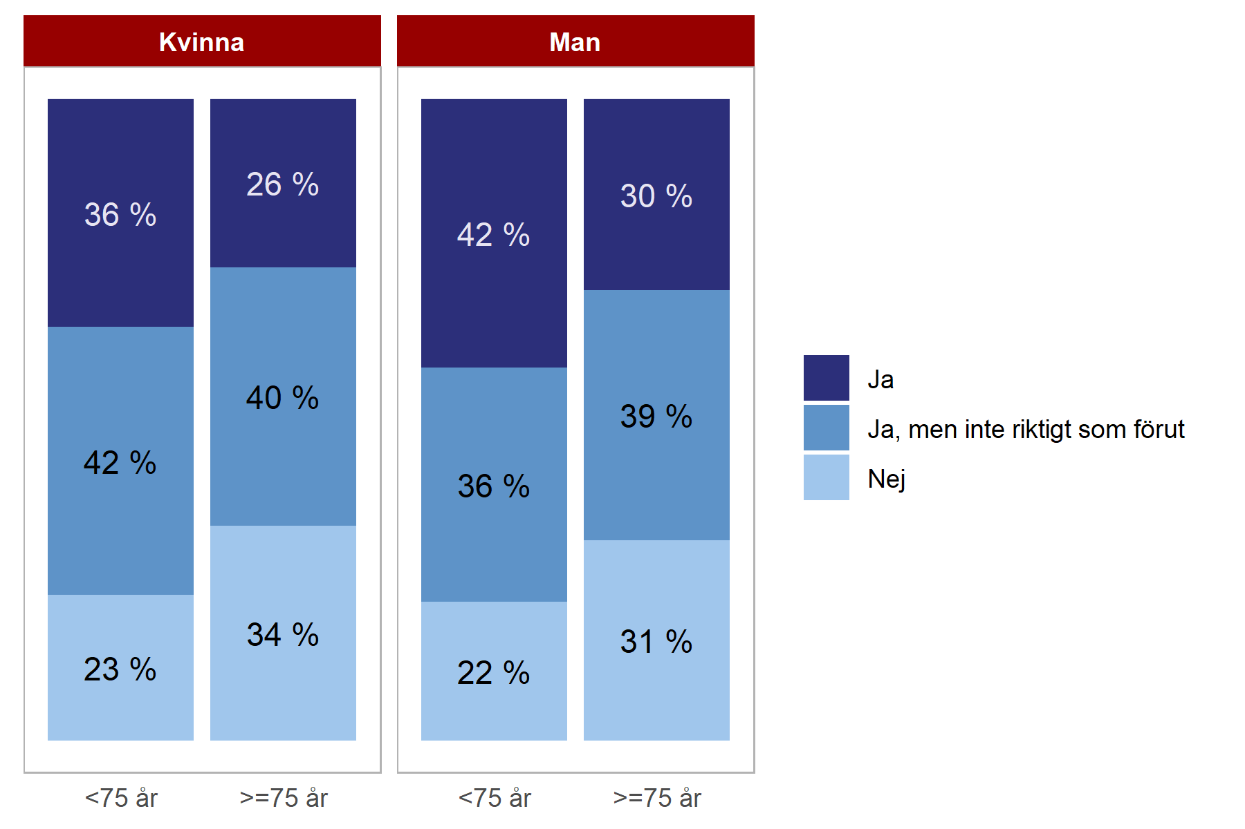
Återgång till aktiviteter 1 år

Slide 29
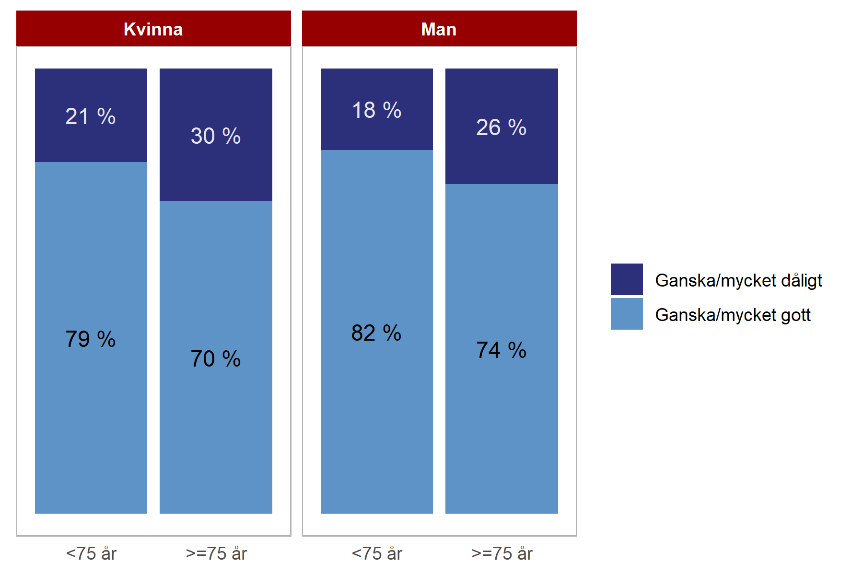
Självskattat hälsotillstånd

Slide 30
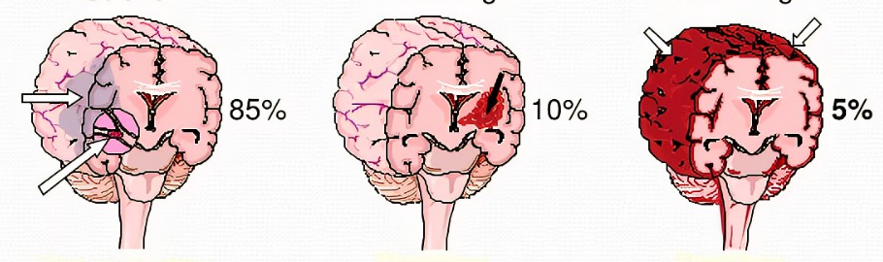
Subaraknoidalblödningar
  Ischemisk Intracerebral Subaraknoidal
  stroke blödning blödning
  Bild från: Slideshare, av Sankalp M. Management of stroke

Slide 31
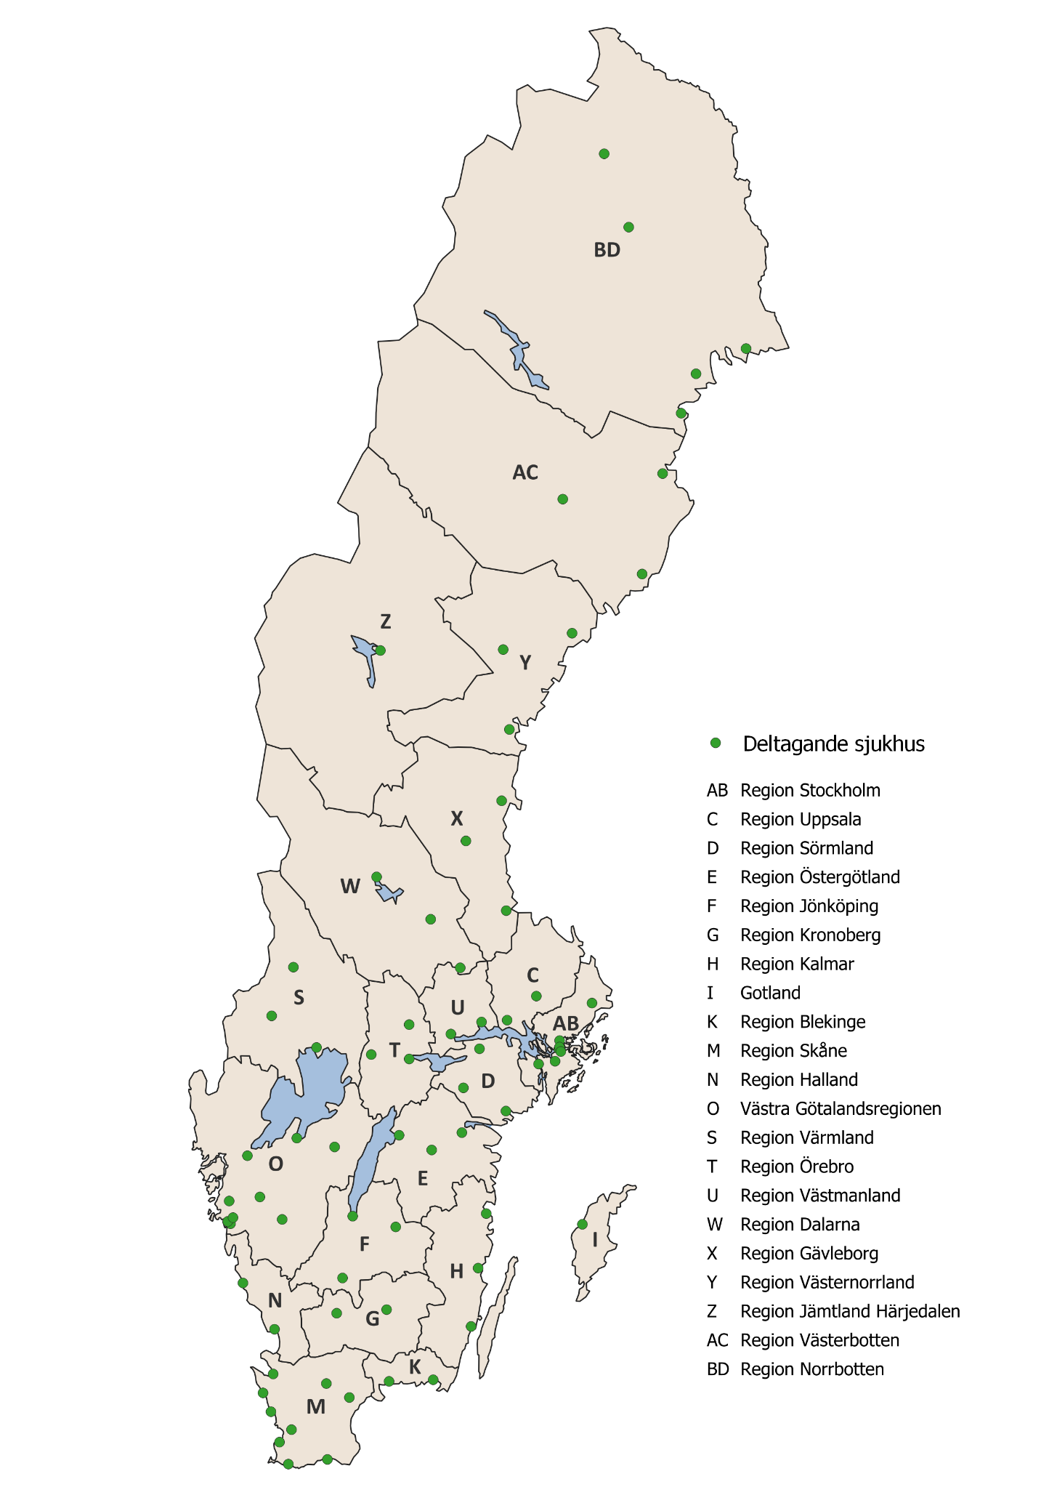
Subaraknoidalblödningar
  Startade 2021
  Fem neurokirurgiska kliniker rapporterar:
    Akademiska
    Karolinska
    Linköping
    Skånes Universitetssjukhus Lund
    Umeå
    + från 37 andra sjukhus

Slide 32
Subaraknoidalblödningar
  421 patienter (65% kvinnor)
  Medianålder 62 år
  77% skickas till neurokirurgisk klinik (NIVA) och medelåldern bland dessa var 79 år
  2/3 vakna vid ankomst
  Behandling:
    Aneurysmkirurgi: 30%
    Endovaskulär anuerysmbehandling: 43%
    Endvaskulär spasmbehandling: 22%
    Ventrikel-drän: 42%
    Tracheostomi 10%

Slide 33
Hur går det för SAH-patienterna?

Slide 34
Uppföljning – alla stroke
  Ischemisk Intracerebral Subaraknoidal
  stroke blödning blödning
  Bild från: Slideshare, av Sankalp M. Management of stroke

Slide 35

Uppföljning planerad
TIA
Stroke
  95% (75-100%)
  16 sjukhus <90%
  95% (77-100%)
  14 sjukhus <90%
SAH
  75%

Slide 36
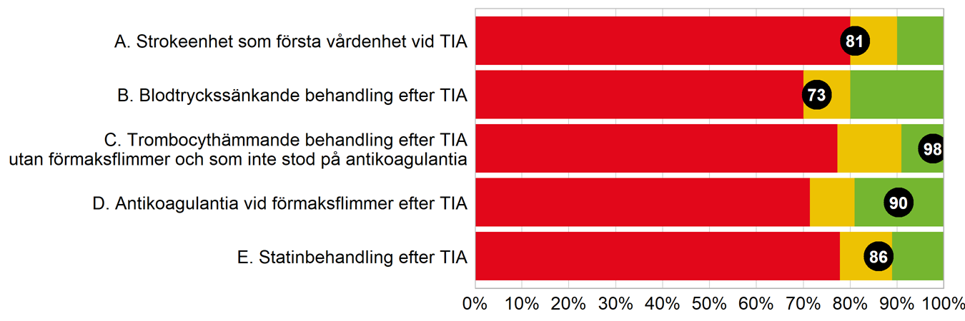
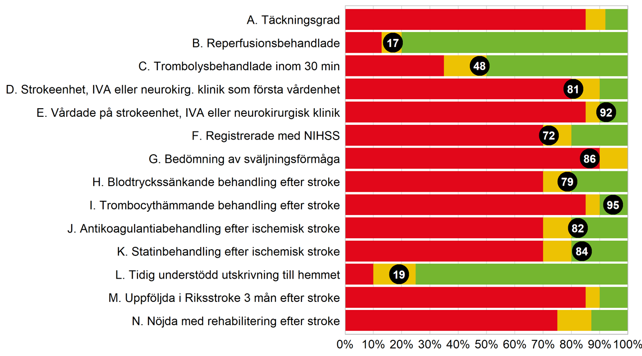
Målnivåer 2021
TIA
Stroke

Slide 37
Fint arbete!
  Täckningsgrad jämfört med PAR ca 87% för både stroke och TIA, trots pandemi
  NIHSS rapportering har ökat, nu 73%
  Riksstroke-data för benchmarking där kvalitetsindikatorer variera över landet
    Strokeenhet som första vårdenhet
    Reperfusionsbehandling

Slide 38

Utan er vore det inte möjligt
TACK!

Slide 39
Dagens program
  Mötets öppnande och praktisk information
  Senaste resultaten från Riksstroke
  Aktuell forskning och pågående studier med Riksstrokedata
  Formulär 2023
  Registreringsfrågor
  Omvårdnadsvariabler ett förbättringsarbete
  Information från Riksstroke
  Lunch 12.00
  Gruppdiskussioner
  Fika ca 14.30
  Gruppdiskussioner forts
  Riksstrokepriset
  Avslut ca 16.00
  Rundvandring USÖ för intresserade

Slide 40
Aktuell forskning och pågående studier
Kajsa Strååt, Stockholm
Teresa Ullberg, Lund
Katharina Stibrant Sunnerhagen, Göteborg
Mia von Euler, Örebro
Signild Åsberg, Uppsala

Slide 41
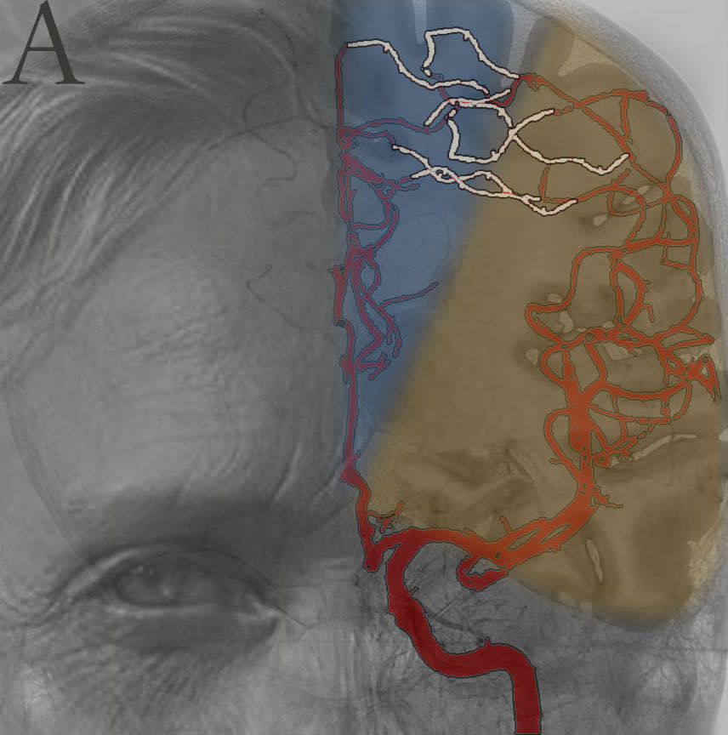

Aktuell forskning från
Riksstroke & EVAS

Slide 42
EVAS- det svenska kvalitetsregistret för endovaskulär behandling av akut stroke
Startade 2012
Registrerar alla trombektomier
96% täckningsgrad
Samkörts med Riksstroke 2015–2021
Samlad forskningsfil

Slide 43
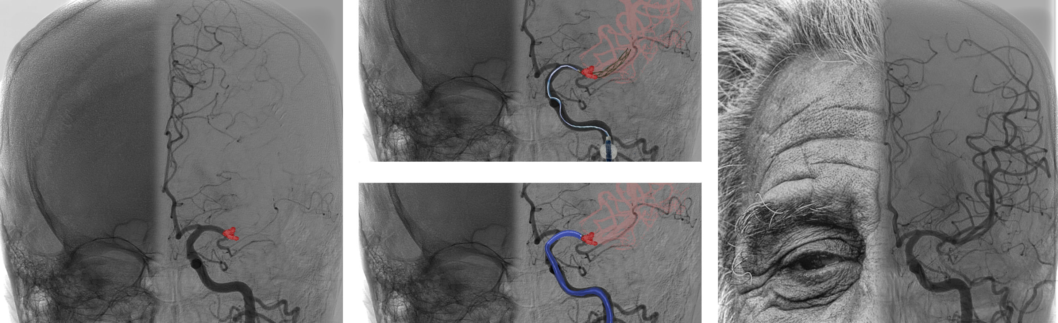
Vad innebär trombektomi?

Slide 44
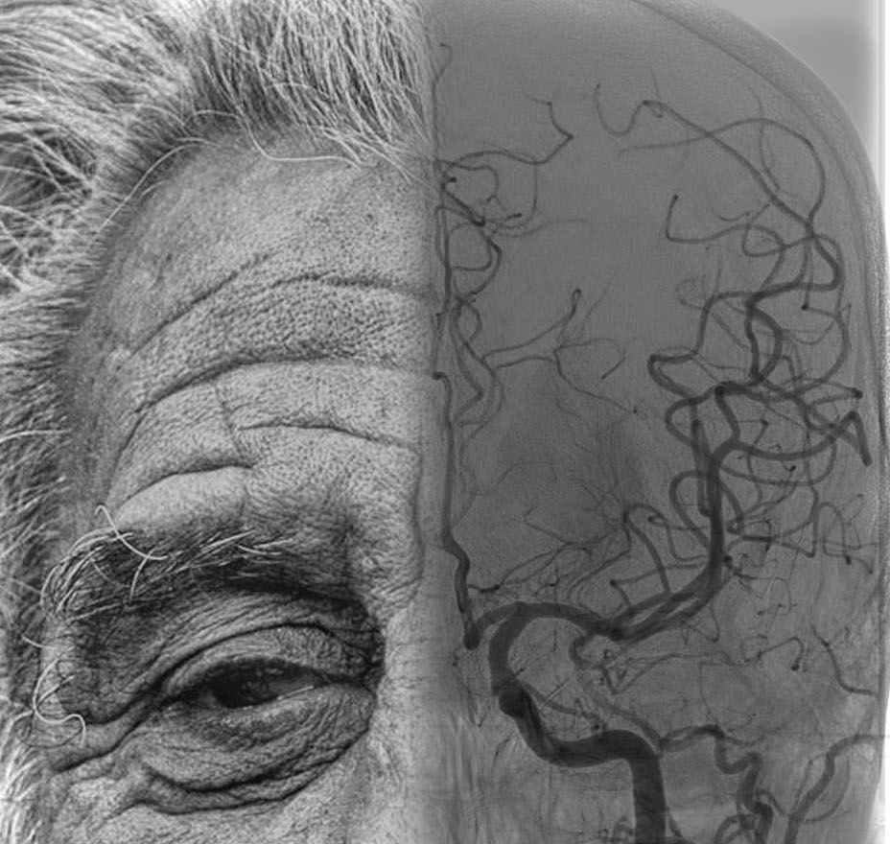
Reperfusionsbehandling vid akut ischemisk stroke
- behandlingsmål
På kort sikt:
Återställa blodflöde till ischemisk men ännu inte infarcerad vävnad
På längre sikt:
Förbättra outcome genom att minska strokerelaterad död och funktionsnedsättning

Slide 45
Antal trombektomier

Slide 46
Regionala skillnader i implementering
-andel trombektomier av alla ischemiska stroke

Slide 47

Socialstyrelsen 2019:
Nationella riktlinjer för vård vid stroke
Notes:
År 2019 uppdaterades de svenska nationella riktlinjerna för stroke efter publikationen av två studier som visade klar behandlingsvinst vid TBY i det sena tidsfönstret jämfört med medicinsk standardbehandling. Studierna var förstås DAWN och Defuse 3 vilka jag inte går närmare in på nu.
Bägge riktlinjer har fått prioritet 1 och säger att
Patienter i tidsfönstret 6-24 timmar med LVO i främre cirk ska göra CTP
De ska erbjudas TBY om de har räddningsbar vävnad

Slide 48

Ökning av antal trombektomier 2015–2020
Ullberg et al, JNS, 2022, in press

Slide 49

Andel ischemiska stroke som går till trombektomi
Ullberg et al, JNS, 2022
Notes:
2020 gick var 30 ischemiska stroke till TBY i det tidiga tidsfönstret och en av 55 i det sena tidsfönstret

Slide 50
Prognos vid 90 dagar
Ullberg et al, JNS, 2022, in press

Slide 51
Aktuella forskningsfrågor i RSEVAS
Komplikationer hos patienter som genomgått trombektomi
Framgångsfaktorer vid trombektomi i Sverige

Slide 52
Sammanfattning
Forskningssamarbetet mellan Riksstroke och EVAS-registret ger viktiga insikter om hela vårdkedjan vid stroke
Vi ser geografiska variationer i implementeringen av trombektomi
Behandlingar i sena tidsfönstret ökar och prognosen är den samma vid tidig och sen behandling

Slide 53
Tack för uppmärksamheten!
Teresa.ullberg@med.lu.se

Slide 54
Dagens program
  Mötets öppnande och praktisk information
  Senaste resultaten från Riksstroke
  Aktuell forskning och pågående studier med Riksstrokedata
  Formulär 2023
  Registreringsfrågor
  Omvårdnadsvariabler ett förbättringsarbete
  Information från Riksstroke
  Lunch 12.00
  Gruppdiskussioner
  Fika ca 14.30
  Gruppdiskussioner forts
  Riksstrokepriset
  Avslut ca 16.00
  Rundvandring USÖ för intresserade

Slide 55
Formulär 2023, borttagna frågor
Endast försök till endovaskulär behandling (trombektomi)
1 =ja 2= nej 9= okänt I___I
  Frågan finns i EVAS och har varit svår att besvara i Riksstroke

Slide 56
Forts borttagna frågor
Datum för ny- eller återinsättning av perorala antikoagulantia
under vårdtiden (ÅÅMMDD) I___I___II___I___II___I___I
Om behandling pågick vid insjuknandet och kortare uppehåll än 36 tim
under vårdtiden, ange ankomstdag till sjukhus .
  Behålla frågan men ta bort mening, förbättra vägledning
Huvudorsak varför perorala antikoagulantia ej var insatt under vårdtiden I___I
vid förmaksflimmer och hjärninfarkt (I63)
1= planerad insättning efter utskrivning 2= kontraindicerat (enl. FASS)
3= interaktioner med andra läkemedel/naturläkemedel (enl. FASS) 4= försiktighet (enl. FASS)
5= falltendens 6= demens 7= patienten avstår behandling
8= annan anledning 9= okänt

Slide 57
Forts borttagna frågor - TIA
Patient sökte först till hälso- och sjukvård för det aktuella TIA-insjuknandet vid I___I
1= akutmottagning på sjukhus 2=primärvård 3= företagshälsovård 4= annat
Vid direktintag strokeenhet koda 1= akutmottagning på sjukhus. Primärvårdsakutmottagning kodas som 2=primärvård. Svarsalternativ 4 kan tex vara privatpraktiserande eller utomlands.

Slide 58
Formulär 2023, nya frågor

Slide 59
Forts nya frågor

Slide 60
Dagens program
  Mötets öppnande och praktisk information
  Senaste resultaten från Riksstroke
  Aktuell forskning och pågående studier med Riksstrokedata
  Formulär 2023
  Registreringsfrågor
  Omvårdnadsvariabler ett förbättringsarbete
  Information från Riksstroke
  Lunch 12.00
  Gruppdiskussioner
  Fika ca 14.30
  Gruppdiskussioner forts
  Riksstrokepriset
  Avslut ca 16.00
  Rundvandring USÖ för intresserade

Slide 61
Registrering
Lösningar Registrering Stockholm
  Mihae Roland, Karolinska Solna
Insända registreringsfrågor

Slide 62

Frågor och svar

Slide 63
Fråga 1 + 2
Kommer det att bli möjligt att flera stroke-enheter kan fylla i samma registrering online? Hade underlättat väldigt mycket att slippa ringa runt efter uppgifter då patienter flyttas mellan olika sjukhus.
Varför måste man registrera från alla sjukhus för samma vårdtillfälle? Varför fyller man inte på samma formulär bara och slipper jaga andra sjukhus för information som är svår att få tag på.

Slide 64
Svar fråga 1 +2
Riksstroke planerar för ett plattformsbyte förhoppningsvis klart under 2024
Fråga 1 och 2 är viktiga mål som den nya plattformen förväntas klara av.
OBS! Risk att det inte blir en komplett registrering. Dvs ett sjukhus inte fyller i sin del av sjukfallet, vilket innebär sämre kvalitet i registret

Slide 65
Fråga 3
När ska det bli helt digitaliserat så läkarna direkt kan fylla i digitalt?

Slide 66
Svar fråga 3
Läkare kan fylla i direkt i webbformuläret om de har en inloggning i Riksstroke (Skrivbehörighet)
Ett mål med de nya journalsystemen är att på sikt så fyller man bara i journalen och därefter överförs data till kvalitetsregister automatiskt. För Riksstroke(2022 formulär) så skulle ca 75 % av frågorna kunna bli automatisk ifyllda.

Slide 67
Fråga 4
Hur registrerar man NIHSS om man bara hittar i anteckning från doktor tex NIHSS 4 poäng, och det står svag i vänster sida av kroppen. Ska man själv sätta 2 på vänster arm och 2 poäng på vänster ben, när finns inte förklarat någonting mer.

Slide 68
Fråga 5
Hur registrerar man medvetslösa / nedsövda patienter som när de vaknar upp har strokesymtom?
Vad tänker man som insjuknande datum och insjuknande tid?

Slide 69
Svar fråga 5
Om patienten insjuknar under en operation / narkos registreras insjuknande tiden som vid wake upp stroke dvs senast patienten sågs utan symtom

Slide 70
Fråga 6
Hur räknar man NIHSS poäng på en dement patient.

Slide 71
Svar fråga 6
Man fyller i de NIHSS poäng man kan. 9 = okänt där man inte kan bedömma.
Frågor om orientering och förståelse: sätt poäng som vanligt – ta inte hänsyn till att desorientering mm kan förklaras av demens. (Det är bara känselnedsättning och ataxi som är knutet till stroke, resterande poängsätts efter resultat, t.ex blind oavsett orsak ger 3p).

Slide 72
Fråga 7
Hur registrerar man om patienten skrivs ut med klexane sprutor, ibland ska rtg göras och sen efter rtg svar återinsatt med antikoagulantia?

Slide 73
Svar fråga 7
2=nej
  Rtg kan ju visa något som gör att per oral antikoagulantia inte återinsätts.

Slide 74
Fråga 8
Kan man fylla i att Långtids EKG är gjort om man läst av pat. pacemaker?

Slide 75
Svar fråga 8
Ja

Slide 76
Dagens program
  Mötets öppnande och praktisk information
  Senaste resultaten från Riksstroke
  Aktuell forskning och pågående studier med Riksstrokedata
  Formulär 2023
  Registreringsfrågor
  Omvårdnadsvariabler ett förbättringsarbete
  Information från Riksstroke
  Lunch 12.00
  Gruppdiskussioner
  Fika ca 14.30
  Gruppdiskussioner forts
  Riksstrokepriset
  Avslut ca 16.00
  Rundvandring USÖ för intresserade

Slide 77
Omvårdnadsvariabler
Omvårdnadsvariabler ett förbättringsarbete
  Frida Avèn, Köping

Slide 78
Omvårdnadsvariablerna- ett redskap i förbättringsarbetet på avdelning och klinik
Frida Avèn
Specialistsjuksköterska inom medicinsk vård
Västmanlands sjukhus Köping

Slide 79
Omvårdnadsvariablerna
Omvårdnadsvariabler kunde från 1 januari 2016 registreras i Riksstrokes omvårdnadsmodul för de som insjuknar i stroke. Revidering av frågorna gjordes under 2021.
Variablerna utgår från ett kartotek av omvårdnadsfrågor som framtagits för Nationella kvalitetsregister genom Svensk sjuksköterskeförening (SSF).
Dessa omvårdnadsfrågor är sedan justerade och anpassade för att passa inom den akuta strokevården och Riksstroke.
Aktuella variabler; fall, munhälsa, nutrition/undernäring, residuralurin, smärta, trycksår.

Slide 80

ROAG-bedömningar 2018

Slide 81
Utbildningsinsats i munhälsa startade 2017
Utbildningen bygger på socialstyrelsens utvärdering av palliativa vårdprogrammet, som rekommenderar utbildning och rutiner. Utbildningen har tagits fram tillsammans med leg tandhygienist
Utbildningstillfällena sker på sjukhuset kliniska träningscenter
Längd på utbildningen tre till fyra timmar
Utbildningen riktar sig till undersköterskor och sjuksköterskor på kliniken, men samtliga professioner är inbjudna
Läkare har en kortare version
Möjlighet till utbildning sker regelbundet
Notes:
med en förmiddag på Kliniskt träningscenter (KTC) i Köping. Utbildningen riktar sig till sjuksköterskor och undersköterskor anställda på Region Västmanland Köpings sjukhus. Utbildningen på KTC bygger socialstyrelsens utvärdering av palliativa vårdprogrammet rekommenderar utbildning och rutiner, även senior alert registret, och hur utbildningen tagits fram med leg tandhygienist. Utbildningsinsatsen gjordes även pga. att man sett brister gällande munvård och kunskap ute på avdelningarna. Utbildningen på KTC innehåller:
- Vilka ska vi bedöma? diskussion riskpatienter /alla?
- Vilka är riskpatienter? Gruppen diskuterar kring detta.
- När ska vi göra det? ankomst, inom 24timmar, utvärdera vid behov, innan utskrivning, innan flytt till annan enhet. Gruppen diskuterar kring detta.
- Hur gör vi? genomgång av hur ROAG utförs, bilder och diskussioner om deltagarnas erfarenheter, ROAG sticka och senior alerts papper, filmen från SA sidan. Munvårdskortet.
- Vad kan vi vidta för åtgärder? Förebyggande, behandlande och sekundärpreventivt, vilket material finns på kliniken, hur får vi tag på det, diskussioner och erfarenheter.
- Patientfall, grupparbete i små grupper och redovisning.
- Hur dokumenteras det som gruppen arbetade fram-övning i datasal och aktuellt journalsystem i cosmic, öppna ny journaltabell, skriva i befintlig tabell, hur öppna vårdplan, och skriva i befintlig vårdplan i lek o lärmiljö, fler fall att dokumentera utifrån
- Information om tandvårdsstöd, allmänt och särskilt, ”blått kort” och nödvändig tandvård
Under 2019 fortsatte munvårdsutbildningen en halv dag på kliniskt träningscentrum för samtliga professioner. Utbildningen är idag en av de utbildningar som medarbetare på kliniken har möjlighet att gå.

Slide 82
Utbildningens innehåll
Vilka patienter ska vi bedöma?
Vilka är riskpatienter?
När ska munbedömning utföras.
Hur gör vi?- genomgång av hur ROAG utförs, bilder och diskussioner om deltagarnas erfarenheter, ROAG sticka och filmen från Senior alert sidan
Vad kan vi vidta för åtgärder? Förebyggande, behandlande och sekundärpreventivt, vilket material finns på kliniken, hur får vi tag på det.
Patientfall
Hur dokumenteras det din observation och bedömning i journalsystemet?
Information om tandvårdsstöd, allmänt och särskilt, ”blått kort” och nödvändig tandvård
Visa upp munvårdsmaterial som finns att tillgå på kliniken

Slide 83


Har du kunskap gällande hur ROAG-bedömning ska utföras?
Undersköterskor
Sjuksköterskor

Slide 84


Utförda ROAG-bedömningar 2018 jämfört med 2021

Slide 85
2019 togs beslut att kliniken skulle registrera samtliga omvårdnadsvariabler
Mål under 2019-2020
Arbeta aktivt med variablerna trycksår och fall
Arbeta vidare med munhälsa och ROAG-bedömningar
Mål under 2021+2022
Arbeta aktivt med variablerna undernäring och smärta

Slide 86
Åtgärder för att fler patienter skulle riskbedömas i fall/trycksår
Receptionisten journalgranskar måndag-fredag om riskbedömningar är utförda, om inte påminns ansvarig sjuksköterska
Rutin skapats för att riskbedömning ska ske i samband med inskrivning på avdelning och inskrivningsanteckning.
Januari 2021 kom ny funktion i journalsystemet Cosmic CDS Vårdskadeprevention och köping deltog i pilotprojekt. Det är ett beslutsstöd för riskbedömningar vid fall, trycksår och undernäring samt möjlighet att skapa vårdplaner vid risk.

Slide 87


CDS Fall

Slide 88

Bedömning och skapande av vårdplan

Slide 89

Exempel på vårdplan
Målet utvärderas vid fallhändelse eller vid utskrivning
Vid ny fallhändelse skall insatta åtgärder utvärderas och ev. finns behov av insättning av nya åtgärder.

Slide 90


Antal fall-riskbedömningar 2019-2021

Slide 91
Tips
Synliggör vikten av riskbedömningar vid tex introduktioner, informationsmöten/arbetsplatsträffar
Engagera de olika ombuden för de olika variablerna
Det tar tid att ändra en kultur, där fler hjälps åt och har en frontfigur som ett ombud sker förändringen lättare, och att få stöd i grupp är viktigt när det är motvilligt att förändra
Nu finns rutiner skapade i ledningssystemet och som det arbetas aktivt med på avdelningen
Utbildning gör skillnad. Prata om det och lyft gärna patientfall som personalen konkret kan relatera till som man kanske vårdat. Var flera som arbetar med det så ni har stöd av varandra.
Rimliga mål! Delmål!
Ge inte upp! Förbättrings och förändringararbeten tar tid!

Slide 92

Tack att ni lyssnade frida.aven@regionvastmanland.se

Slide 93
Dagens program
  Mötets öppnande och praktisk information
  Senaste resultaten från Riksstroke
  Aktuell forskning och pågående studier med Riksstrokedata
  Formulär 2023
  Registreringsfrågor
  Omvårdnadsvariabler ett förbättringsarbete
  Information från Riksstroke
  Lunch 12.00
  Gruppdiskussioner
  Fika ca 14.30
  Gruppdiskussioner forts
  Riksstrokepriset
  Avslut ca 16.00
  Rundvandring USÖ för intresserade

Slide 94
Information från Riksstroke
Kvartalsrapporter
  Inrapportering i Riksstroke
  Målnivå
  Vårdförlopp
Infoblad Riksstroke / EVAS
Webbinarier
Strukturdataenkät
Notes:
Kvartalsrapporter distribueras till Riksstrokeadministratör

Slide 95
Nya periodiska rapporter från Riksstroke

Slide 96

Ny rapport för målnivårer
Rapporterna innehåller data för Riksstrokes målnivåer för Stroke och TIA och redovisas rullande 12 månader.
Kvartal
Tertial
År
Sjukhus
Sjukvårdsregion
Riket

Slide 97

Ny rapport för vårdförloppet
Rapporten innehåller variabler från Riksstroke som är relevanta för vårdförloppet för stroke. Data redovisas rullande 12 månader.
Tertial
Kvartal
År
Sjukvårdsregion
Sjukhus inom regionen
Riket

Slide 98
Rapport för inrapportering i Riksstroke
Skickas ut en gång i kvartalet
Hur ligger sjukhuset till med registreringen jmf med samma period de senaste 5 åren
Hur ligger sjukhuset till vad gäller inrapporteringshastighet jmf med tidigare år, tex fullständigt akutskede till fullständig registrering.

Slide 99


Rapport för inrapportering i Riksstroke

Slide 100


Mer information om inregistrering

Slide 101

EVAS och Riksstroke informationsblad
Ett sammanställning med data från EVAS och Riksstroke med data för trombolys och trombektomi
Ett blad för varje trombektomicenter
Tänkt att redovisas en gång i kvartlalet
Rullande 12 månader

Slide 102
Dagens program
  Mötets öppnande och praktisk information
  Senaste resultaten från Riksstroke
  Aktuell forskning och pågående studier med Riksstrokedata
  Formulär 2023
  Registreringsfrågor
  Omvårdnadsvariabler ett förbättringsarbete
  Information från Riksstroke
  Lunch 12.00
  Gruppdiskussioner
  Fika ca 14.30
  Gruppdiskussioner forts
  Riksstrokepriset
  Avslut ca 16.00
  Rundvandring USÖ för intresserade

Slide 103
Gruppdiskussioner
Årsrapport
Förflyttningar
3 månaders uppföljning
Förbättringsarbeten

Slide 104


Slide 105
Gruppindelning
Akademiska = grupp 1
Region Uppsala
Region Dalarna
Region Gävleborg
Region Sörmland
Örebro = grupp 2
Region Örebro Län
Region Västmanland
Region Värmland
Karolinska Solna = grupp 3
Region Stockholm
Region Gotland
Linköping = grupp 4
Region Östergötlands län
Jönköpings län
Kalmar län
Lund = grupp 5
Region Blekinge
Region Kronoberg
Region Skåne
Sahlgrenska Göteborg = grupp 6
Västra Götalandsregion
Hallands län
Umeå NUS = grupp 7
Region Norrbotten
Region Västerbotten
Region Jämtland Härjedalen
Region Västernorrland

Slide 106
Dagens program
  Mötets öppnande och praktisk information
  Senaste resultaten från Riksstroke
  Aktuell forskning och pågående studier med Riksstrokedata
  Formulär 2023
  Registreringsfrågor
  Omvårdnadsvariabler ett förbättringsarbete
  Information från Riksstroke
  Lunch 12.00
  Gruppdiskussioner
  Fika ca 14.30
  Gruppdiskussioner forts
  Riksstrokepriset
  Avslut ca 16.00
  Rundvandring USÖ för intresserade

Slide 107
Årets strokeenhet
Bedömningskriterier stroke
Täckningsgrad > 85 %
Andel reperfusionsbehandlade
Andel trombolysbehandlade inom 30 min
Andel med strokeenhet, IVA eller NKK som första vårdnivå vid stroke
Andel vårdade på strokeenhet, IVA eller NKK totalt under vårdtiden
Andel registrerade med NIHSS vid inläggning
Bedömning av sväljförmåga
Andel med blodtryckssänkande behandling efter stroke
Andel med trombocythämmande behandling vid ischemisk stroke utan förmaksflimmer
Andel med antikoagulantiabehandling vid förmaksflimmer och ischemisk stroke
Andel med statinbehandling efter ischemisk stroke
Andel med tidig understödd utskrivning till hemmet med multidisciplinärt rehabteam koordinerat från strokeenhet
Andel uppföljda 3 månader efter stroke
Andel nöjda med rehabiliteringen efter stroke

Slide 108

Årets strokeenhet

Slide 109

Årets strokeenhet 2021
Grattis Alingsås Lasarett!

Slide 110

Omnämnande för
God strokevård 2021
Grattis till!
Avesta
Bollnäs
Kullbergska
Köping
Motala
Sundsvall

